Slide 1
Библейские фразеологизмы
Учитель духовного краеведения Подмосковья
МОУ «СОШ №12 с УИИЯ»
Смирнова Наталья Геннадьевна

Slide 2
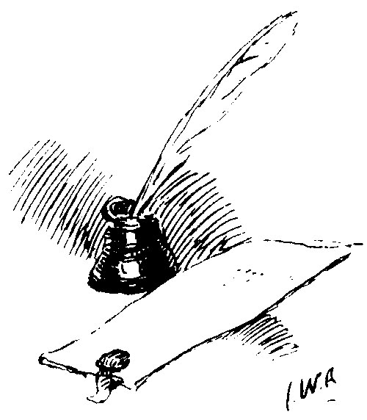
Где есть поветрие на чтень,
В чести там грамота, перо,
Где грамота – там просвещенье,
Где просвещенье – там добро.
Пётр Вяземский

Slide 3
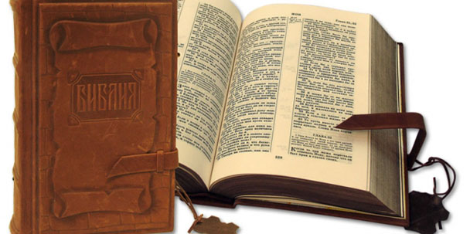
Библия

Slide 4
ФРАЗЕОЛОГИЗМЫ -
«Совокупность таких устойчивых сочетаний слов, которые в яркой образной форме выражают понятия, суждения, отражают явления действительности»
( Э.Вартаньян)

Slide 5
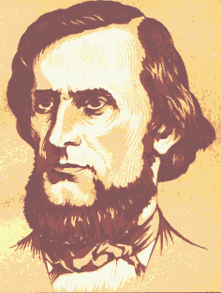
«…В ЯЗЫКЕ ОТРАЖАЕТСЯ ВСЯ ИСТОРИЯ ДУХОВНОЙ ЖИЗНИ НАРОДА… »
К.Д.Ушинский

Slide 6
Блудный сын
Выражением «блудный сын» мы характеризуем человека, который по легкомыслию пренебрёг своими близкими, променял родной дом, свою семью, родину на чужбину.

Slide 7
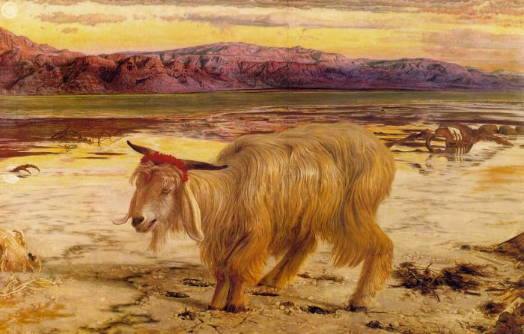
Козёл отпущения
Ныне козлом отпущения называют человека, на которого сваливают чужую вину или ответственность за чужие поступки.

Slide 8
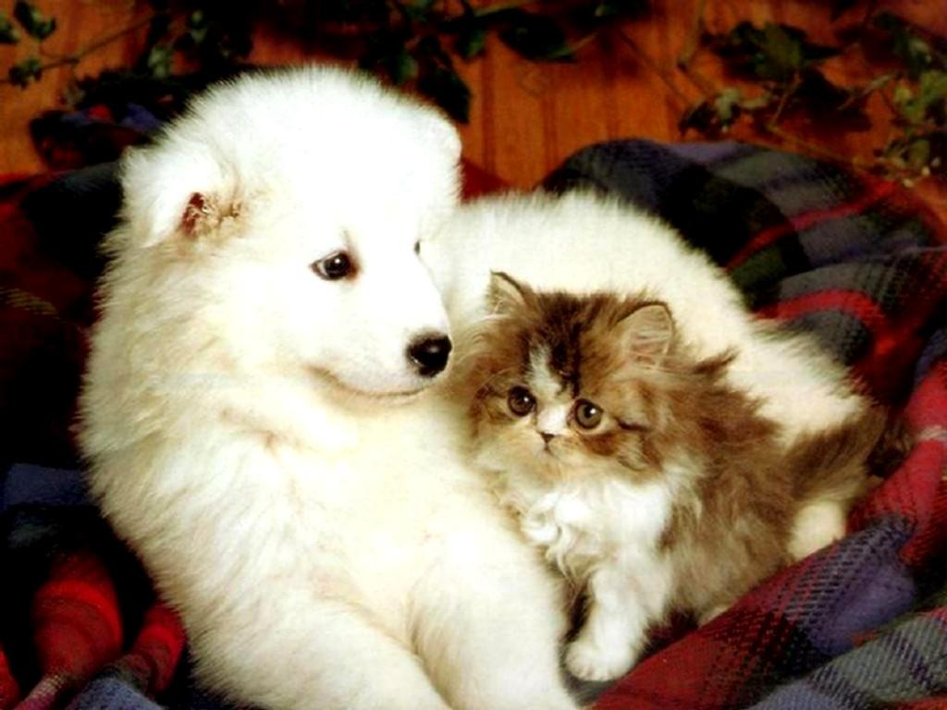
Меньшие братья
Фразеологизм приобрёл значение «звери, животные вообще, за которых люди в ответе».

Slide 9
Манна небесная
Ждать как манны небесной - значит ждать с нетерпением.
Питаться манной небесной – жить на какие-то таинственные, призрачные средства.

Slide 10
Соль земли
Так Иисус Христос называет своих учеников.
В современном мире это выражение применяется по отношению к выдающимся представителям какого-либо общества, общественной группы.

Slide 11
Соломоново решение
Соломоново решение - остроумное решение, ловкий выход из трудного или щекотливого положения.

Slide 12
Иудин поцелуй
Это выражение применимо по отношению к человеку лицемерному, лживому, корыстному.

Slide 13
Нести свой крест
Нести свой крест – значит терпеть муки и страдать. Так говорят о тяжкой судьбе или о чьих-то страданиях.

Slide 14
Спасибо за внимание!

